Slide 1
End Note Web
Meryem FISTIKÇI

Slide 2
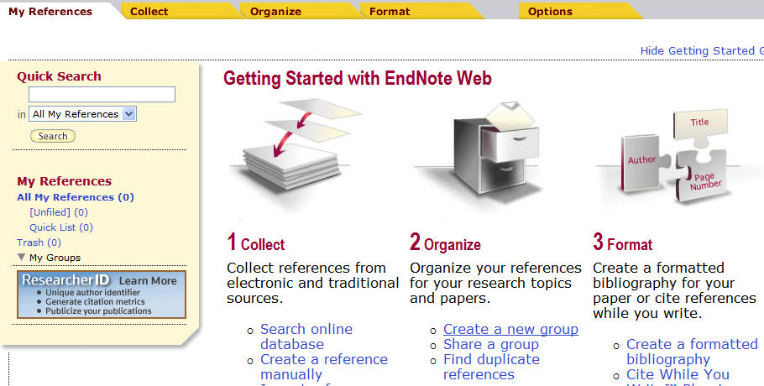
Giriş Sayfası

Slide 3
Özellikleri
Kendi arşivini oluşturarak kendi “bilgi veritabanına” kolayca erişebilme, tarayabilme, ve erişilen yeni sonuçları kaydedebilme,
İşbirliğini kolaylaştırmak için meslektaşlar arasında bilgi paylaşımı yapma,
Yazarlık araçları, evraklar ve raporlar, elyazmaları, kitaplar, özgeçmiş vb için formata göre referans hazırlama,
PubMed, WOS, Scopus vb değişik kaynaklardan direk kaynaklar listesi oluşturma ve bu listeyi kütüphaneye ekleme,
10.000’e kadar referans kaydını kendi kütüphanenizde saklama ve internet erişimi olan her yerden kayıtlarınıza ulaşabilme.

Slide 4
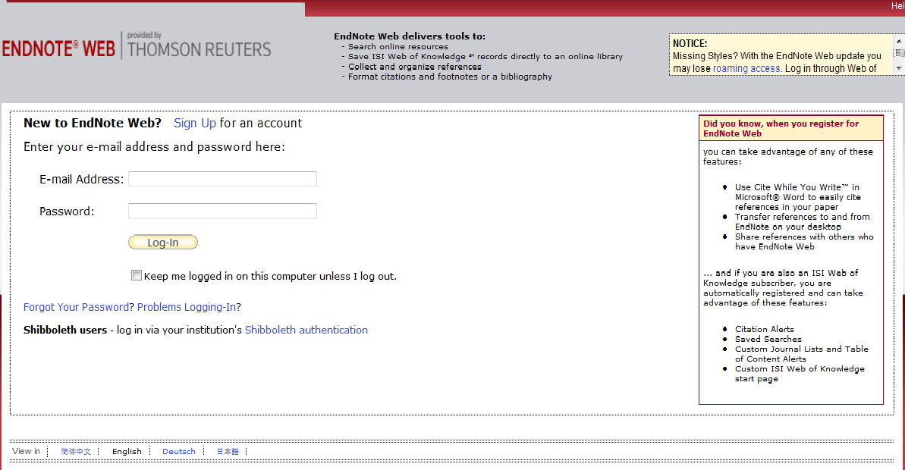
End Note Web’e giriş
Öncelikle “Sign Up” butonundan şifre alınır.

Slide 5
Şifre alırken;
Boşluk içermeyen en az 8 karakterden oluştuğuna,
Bu karakterlerin en az birtanesinin rakam olmasına,
En az birtanesinin alfa karakter olmasına,
En az birtanesininde sembol içermesine,
dikkat edilmelidir…

Slide 6
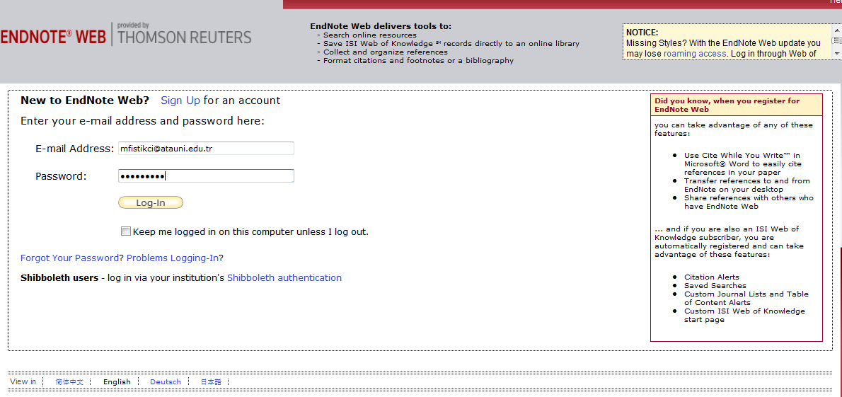

End Note Web’e giriş
Alınan şifre girilerek “Log-in” butonu tıklanır.

Slide 7
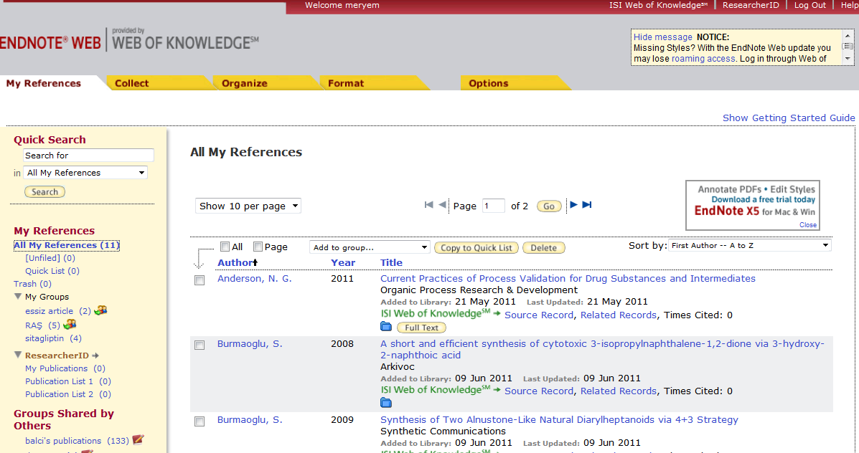
1-My reference
Herhangi bir klasördeki referans kayıtlara hızlı erişmeyi sağlar.

Slide 8
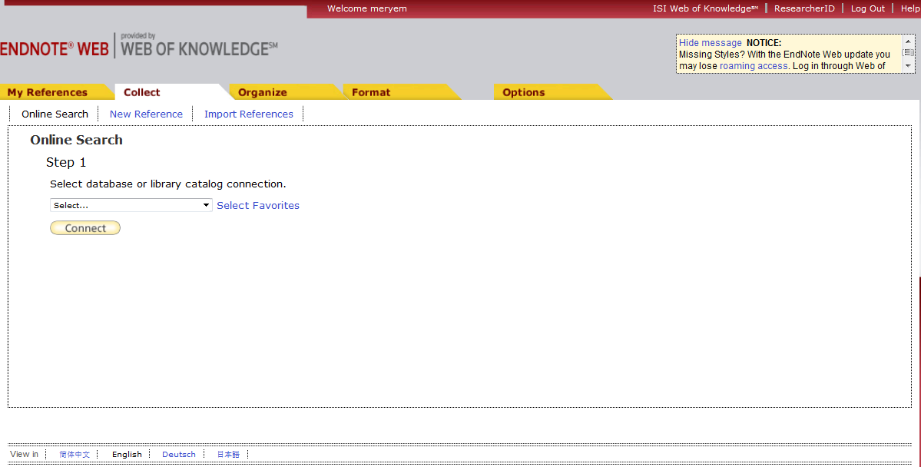
2-Collect
Online Search: Web of Science gibi veritabanlarından tarama yapılarak
kaynaklar EndNote Web kütüphanesine aktarılır.

Slide 9
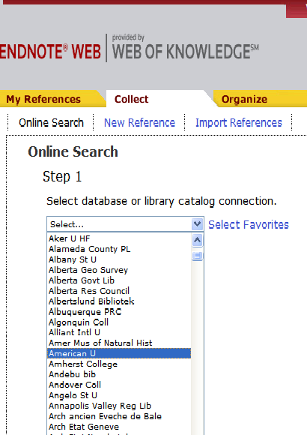
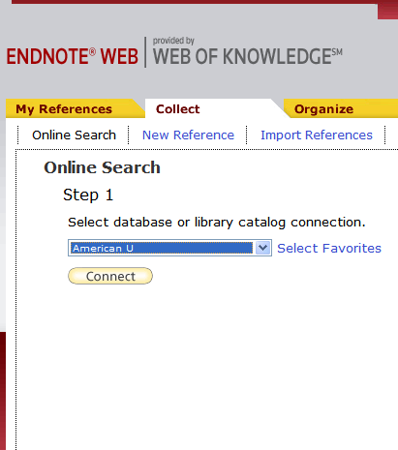
2-Collect
Endnote web’e kayıtlı olan kütüphanelerden
biri seçilerek “Connect” butonu tıklanır.

Slide 10
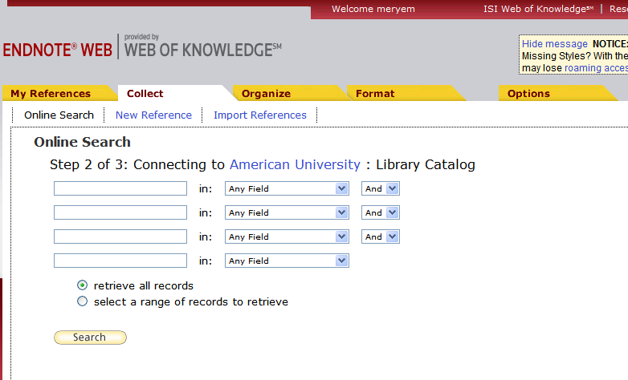
2-Collect
Anahtar kelimeler girilerek “Search” butonu tıklanır.

Slide 11
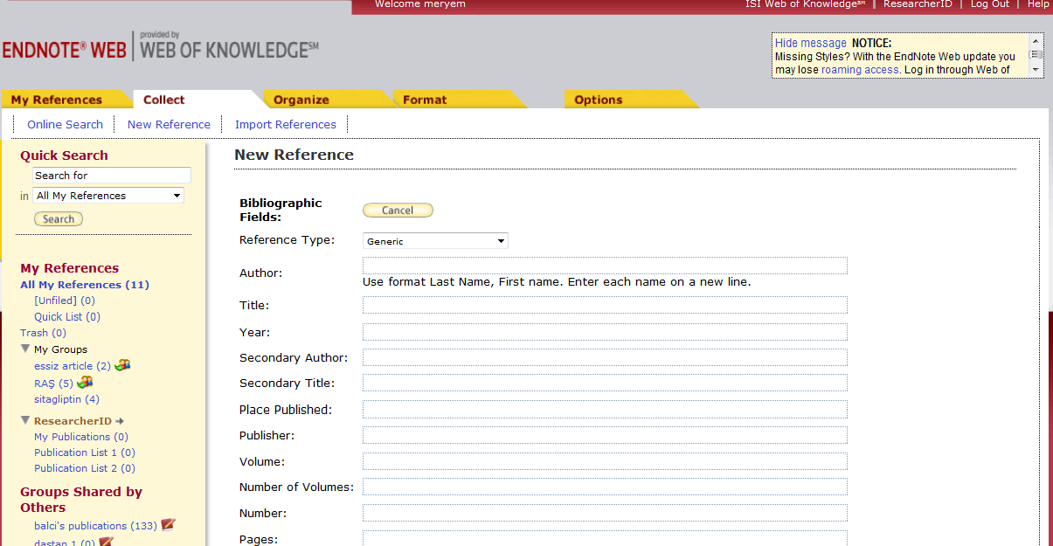
2-Collect
New References: El ile referans ekleme.

Slide 12
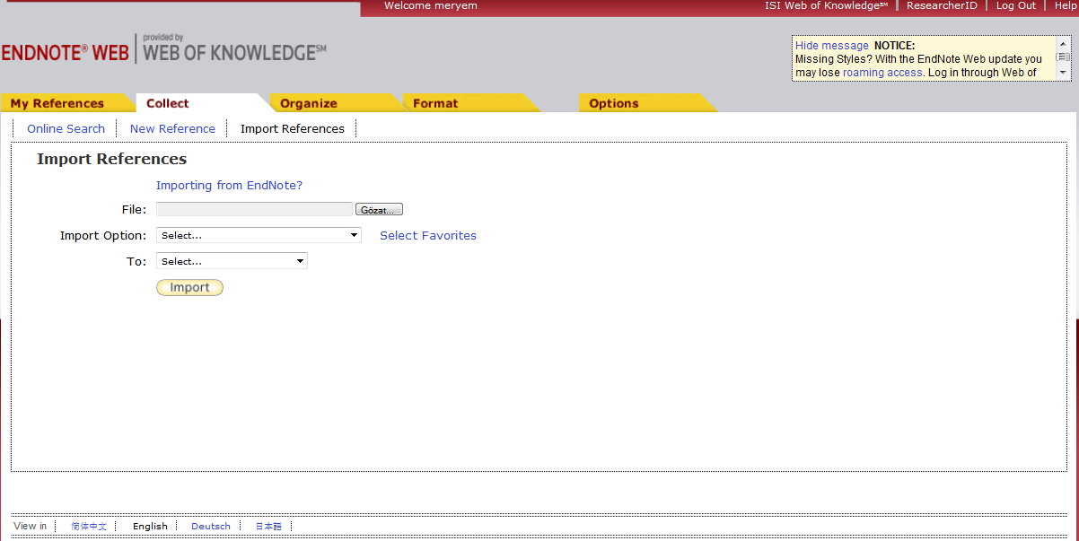
2-Collect
Import References: Endnote web kütüphanesine dosya aktarılabilir.

Slide 13
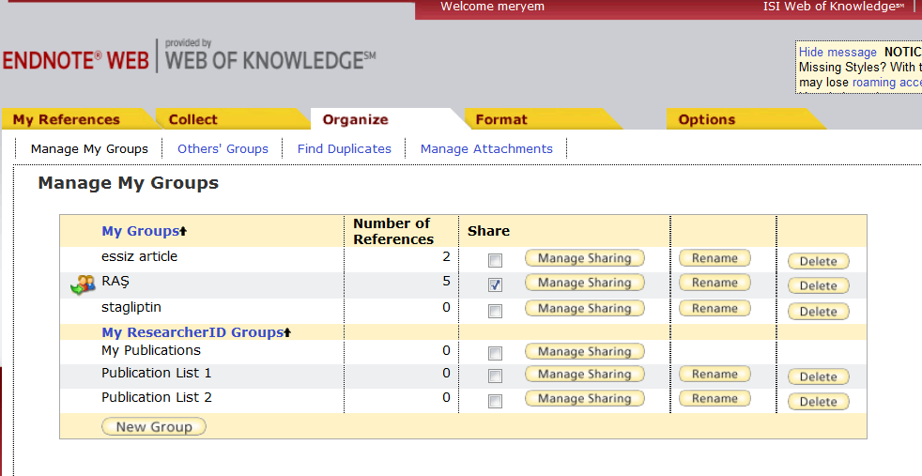
3-Organize
Manage My Groups : Klasörler mail adresi aracılığı ile başka kullanıcılar ile paylaşılabilir.

Slide 14
3-Organize
Paylaşılacak dosya seçilerek “Manage Sharing” butonu tıklanır.

Slide 15
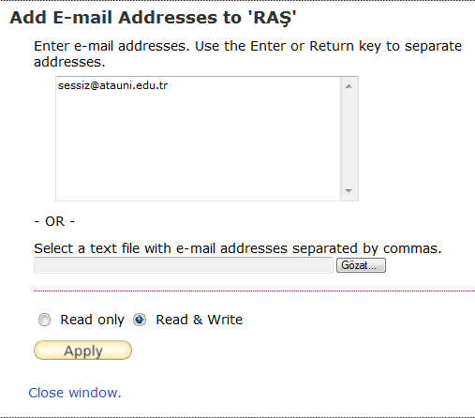
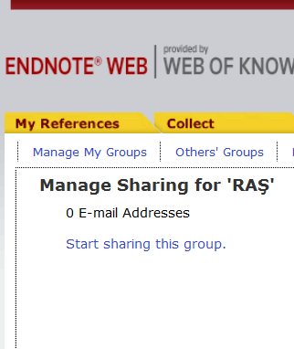
3-Organize
“Start sharing this group” butonu tıklanarak açılan sayfaya mail adresi yazılır ve “Apply” butonu tıklanır.

Slide 16
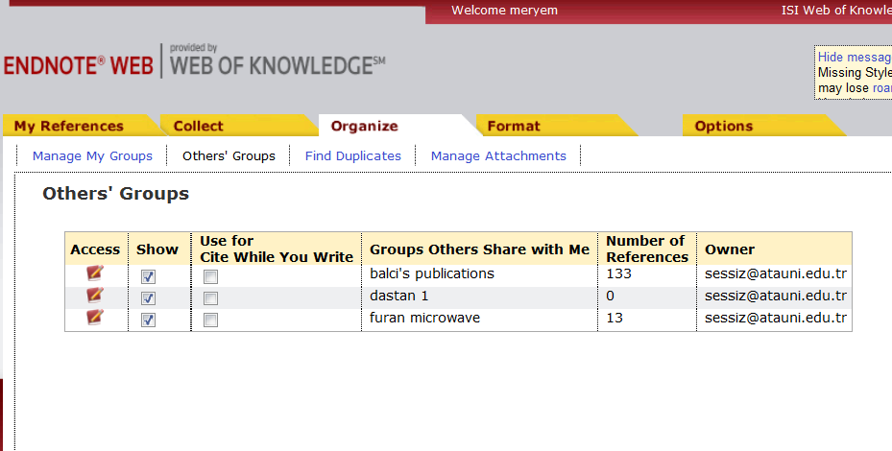
3-Organize
Others’ Groups: Diğer kullanıcıların paylaştığı dosyalara buradan erişilebilir.

Slide 17
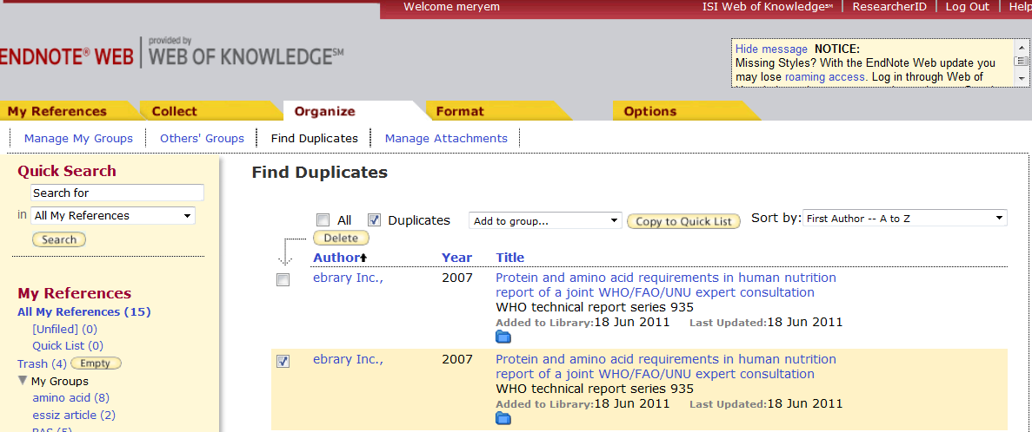
3-Organize
Find Dublicates : Bütün klasörlerdeki dublike (yada çoklu) kayıtları gösterir. Aynı olan kayıtlardan sadece biri işaretli olarak gelir.

Slide 18
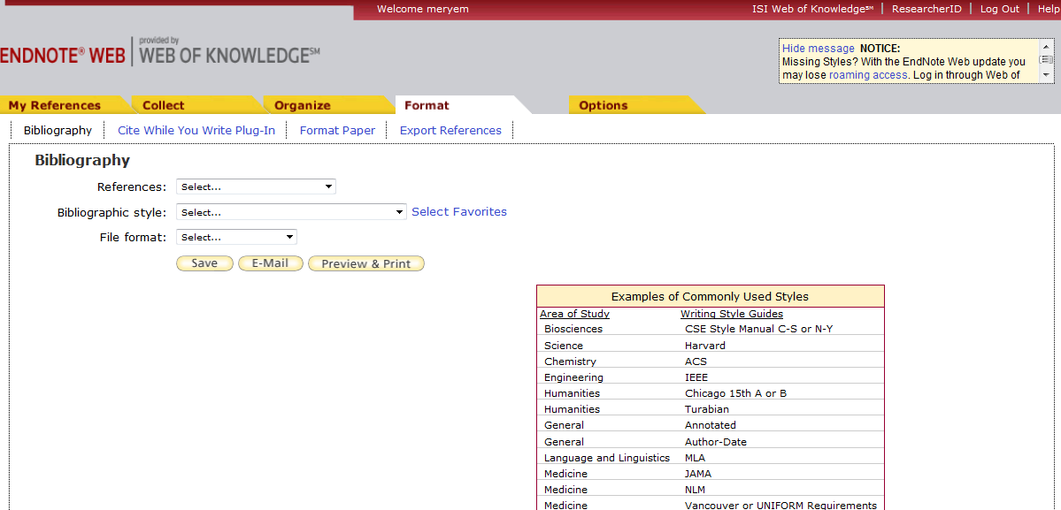
4-Format
Bibliyography: Farklı başlıklar altında listelenmiş referanslar istenilen formatta ve belli dosya türünde tasnif edilerek kolayca kaynakça oluşturulabilir.

Slide 19
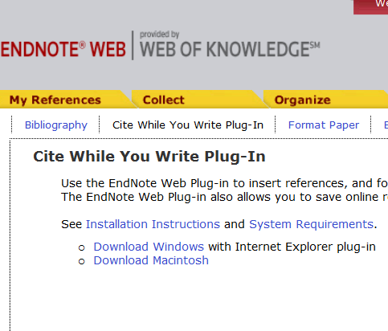
4-Format
Cite While You Wriye Plug-In: Endnote web kütüphanesindeki referanslar makale veya tez yazarken kaynaklar bölümüne eklenebilmektedir.
Bunun için öncelikle
“Download Windows”
butonu tıklanarak uygun
programın indirilmesi
gerekmektedir.

Slide 20
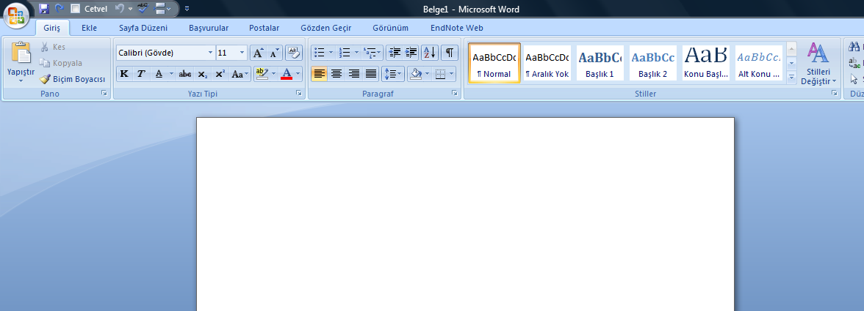
4-Format
İndirme tamamlanınca word belgesi araç çubuğuna “EndNote Web” butonu eklenecektir.

Slide 21
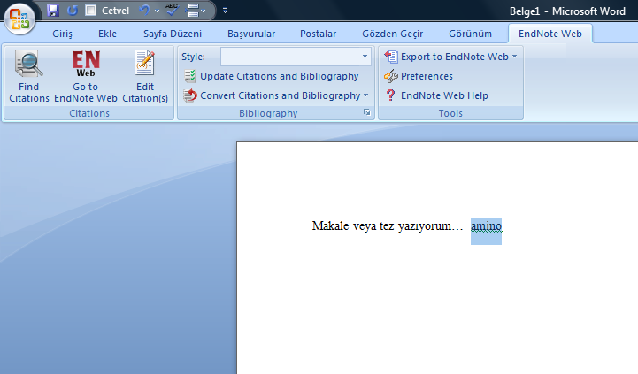
4-Format
“EndNote Web” butonu tıklandığında “Find Citation” butonu ekrana gelecektir.

Slide 22
4-Format
Endnote Web kütüphanesinde kayıtlı olan dosya ismi yazılarak seçilir ve “Find Citation” tıklanır.

Slide 23
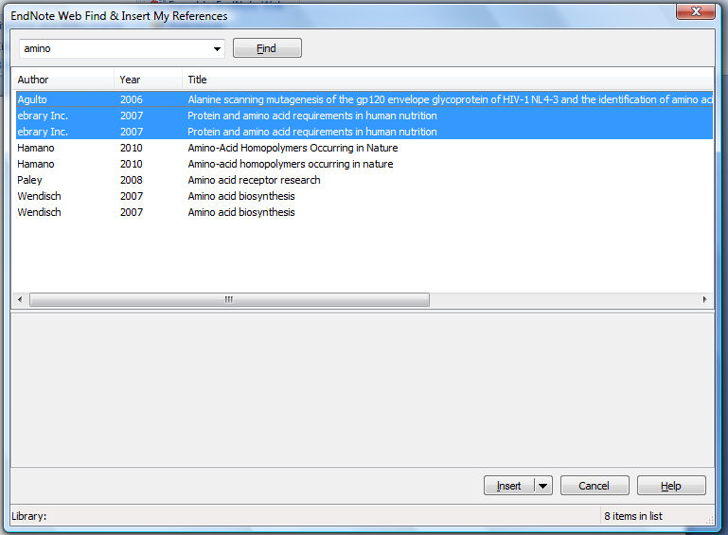
4-Format
Seçilen dosya içerisindeki tüm literatürler ekrana gelir ve kaynak olarak verilecekler seçilerek “Insert” butonu tıklanır.

Slide 24
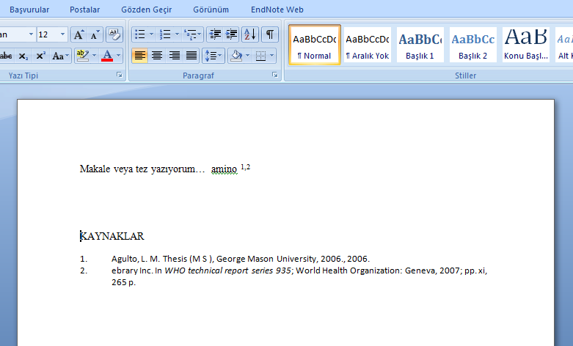
4-Format

Slide 25
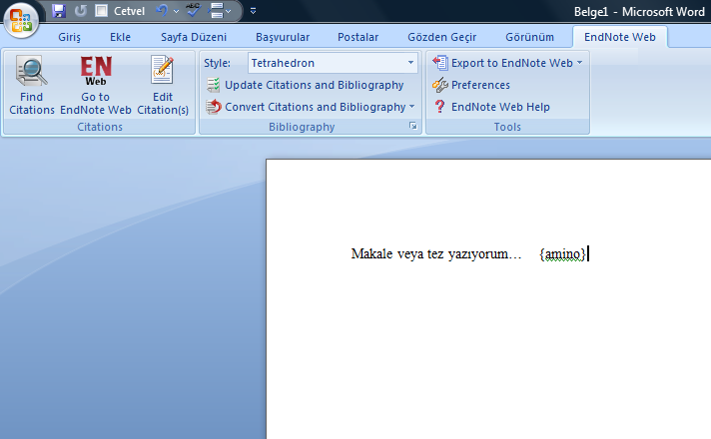
4-Format
Kaynakça hazırlamayı başka bir yollada yapabiliriz. Bunun için Endnote Web kütüphanesinde kayıtlı olan dosya ismi {…} arasına yazılır ve “Bibliography” butonu tıklanır.

Slide 26
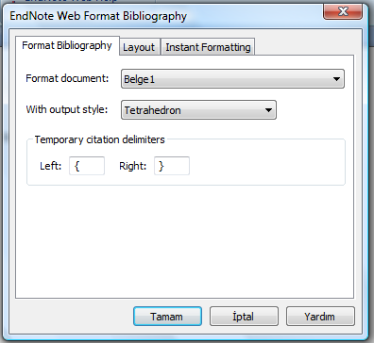
4-Format
Gelen sayfada “Tamam”
butonu tıklanır.

Slide 27
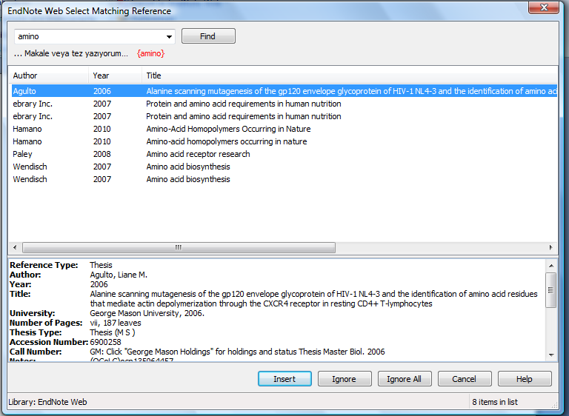
4-Format
Seçilen dosya içerisindeki tüm literatürler ekrana gelir ve kaynak olarak verilecekler seçilerek “Insert” butonu tıklanır.

Slide 28
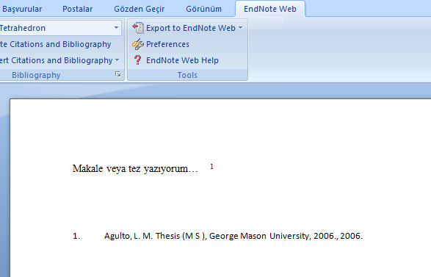
4-Format

Slide 29
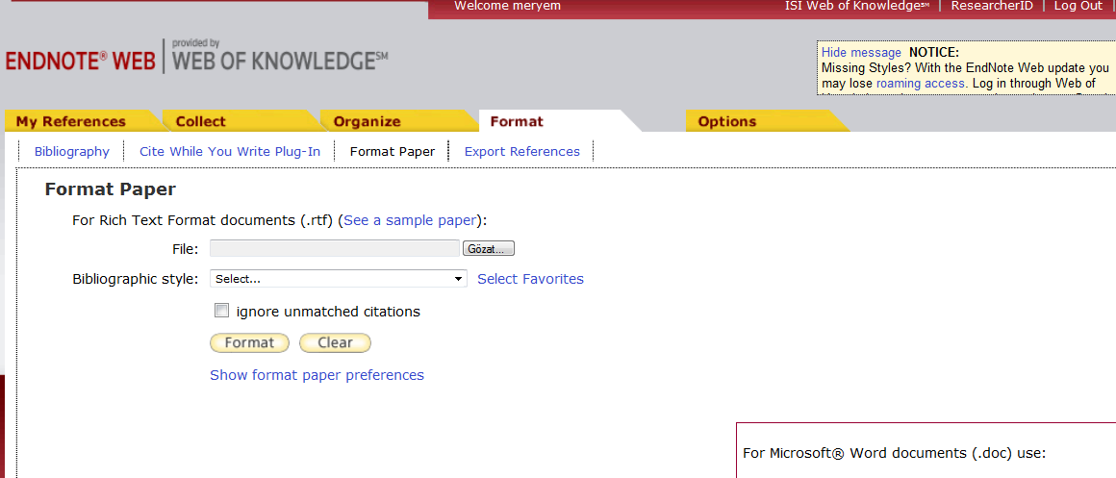
4-Format
Format Paper: EndNote Web eklentisi olmadan atıf eklemeye imkan sağlar. EndNote Web formatına uyarlanmıs referanslar listesi farklı dergi formatına göre değiştirilebilir.

Slide 30
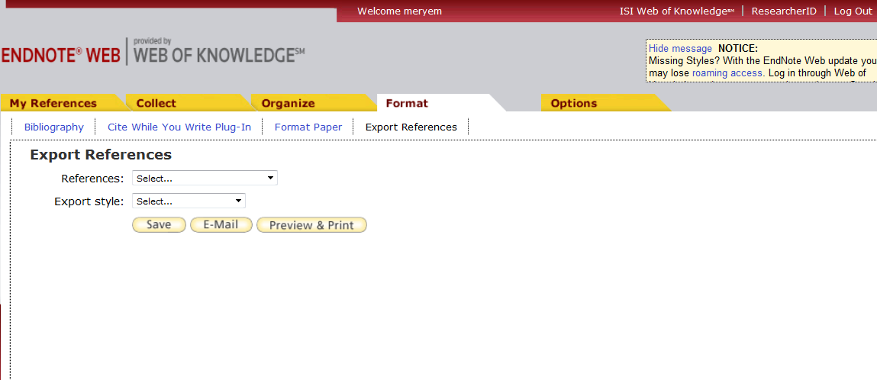
4-Format
Export References: Endnote web kütüphanesinden dosya aktarılabilir.

Slide 31
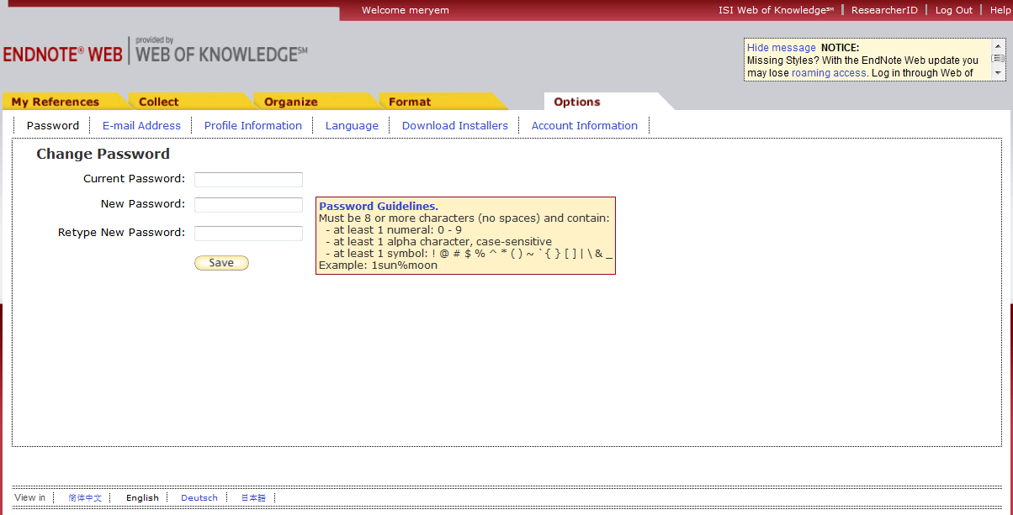
5-Options
Password: Şifre değişiklikleri bu alandan yapılarak “Save” butonu tıklanır.

Slide 32
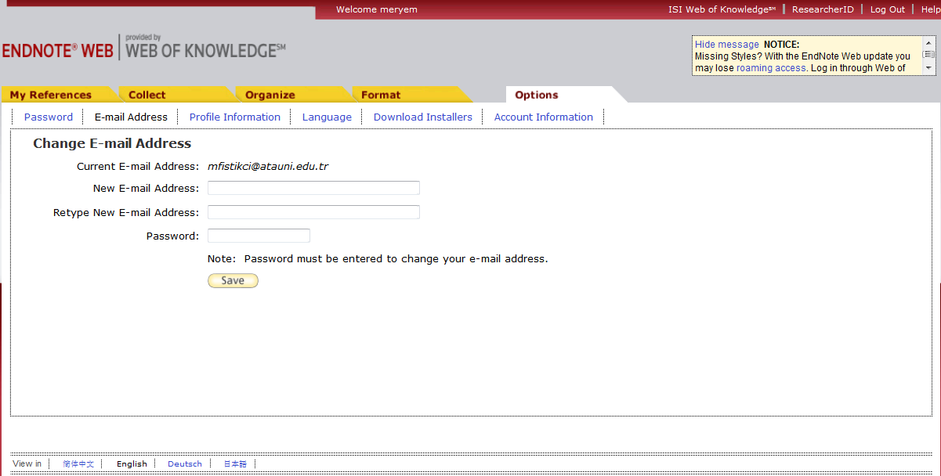
5-Options
E-mail Adress: E-mail değişiklikleri bu alandan yapılarak “Save” butonu tıklanır.

Slide 33
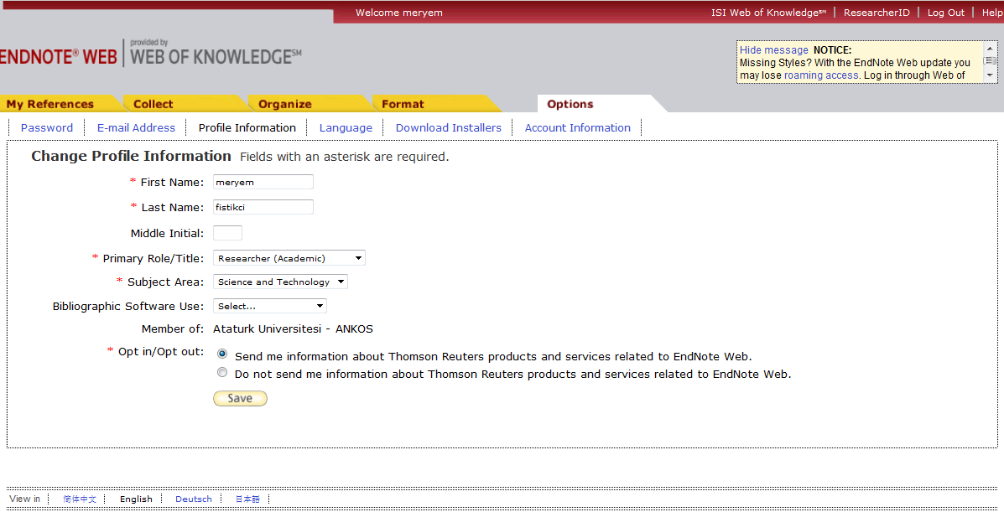
5-Options
Profile Information: Profil değişiklikleri bu alandan yapılarak “Save” butonu tıklanır.

Slide 34
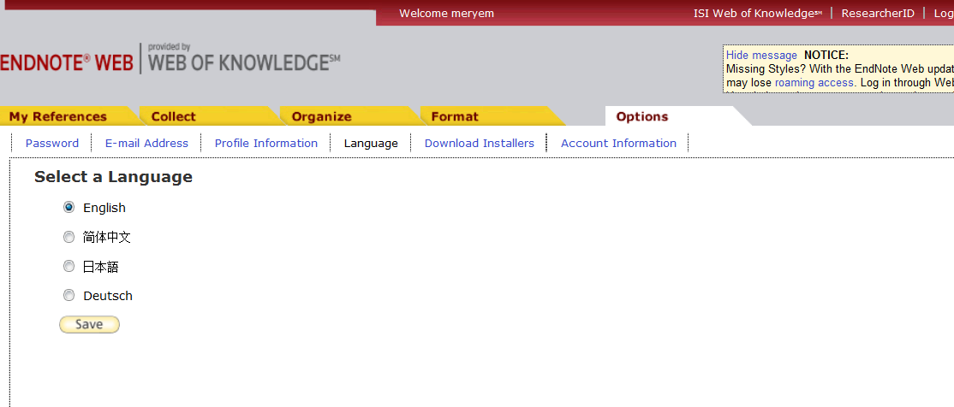
5-Options
Language: Dil değişiklikleri bu alandan yapılarak “Save” butonu tıklanır.

Slide 35
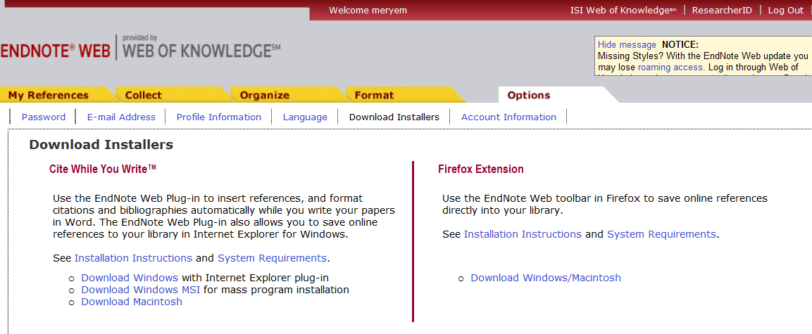
5-Options
Download Installers: Cite While You Write için gerekli indirmeler buradan yapılır .

Slide 36
Tüm çalışmalarınızda
başarılar…

